Slide 1
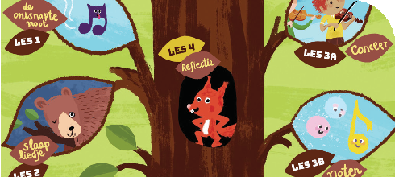





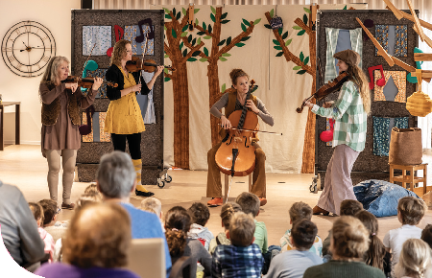
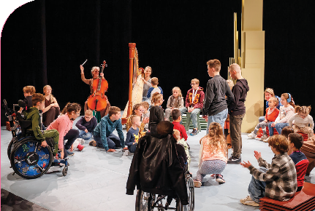
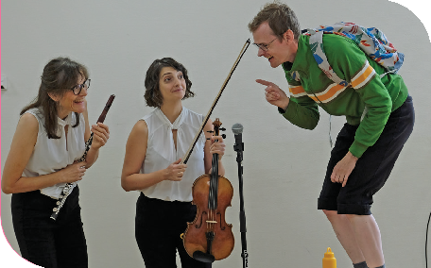
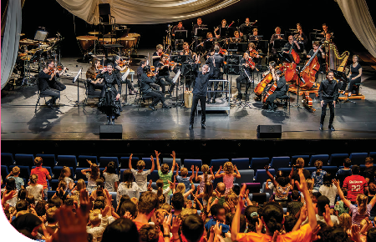




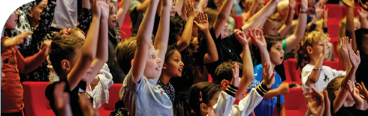
ERVAAR DE MAGIE VAN MUZIEK BIJ PHILZUID
VOORBEREIDING IN DE KLAS
Een muzikale voorstelling van Philzuid bestaat uit aantrekkelijk digitaal lesmateriaal én het voorstellingsbezoek. Want tijdens die voorstelling mogen de leerlingen meedoen en dat ga je in de klas al voorbereiden.
In handige online tools komen allerlei muzikale thema’s voorbij en oefenen de leerlingen stap voor stap de momenten waarop ze zelf mogen meedoen. Daarvoor heb je geen specifieke muzikale bagage nodig. Gebruik de opdrachten als volwaardige muziekles of als energizer tussen andere lessen door. Daarnaast biedt het lesmateriaal aanknopingspunten om thema’s uit de voorstelling te verbinden aan het burgerschapsonderwijs. Zo zijn de projecten van Philzuid op meerdere manieren waardevol voor jouw leerlingen.
NEEM CONTACT MET ONS OP
Met veel liefde en aandacht stellen wij ons educatieprogramma samen. Heb je daar vanuit jouw school of situatie vragen over? Neem dan gerust contact met ons op.
Op school
Op school
Op school
In het theater
Jouw leerlingen de magie van muziek laten beleven? Ontdek in deze brochure wat Philzuid, hét symfonieorkest van het Zuiden, jou te bieden heeft.
Met onze muzikale voorstellingen toveren we jouw school, het theater of de concertzaal om tot een magische muzikale plek. Gaan jouw leerlingen liever zelf aan de slag? Kies dan voor een van onze interactieve workshops.
Met de projecten van Philzuid verrijk je niet alleen de muziek-les in de klas, maar sluit je ook aan bij actuele thema’s binnen het vak burgerschap.
Adeline
van Campen
088 - 166 07 26
Alice Poulussen
088 - 166 07 27
Maud Broeksteeg 088 - 166 07 29
Of stuur een mail naar:
educatie@philzuid.nl
MEER INFORMATIE EN INSCHRIJVEN VIA:
philzuid.nl/educatie-bij-philzuid
Groep 1-2 (3)
Groep 3-4 en Speciaal Onderwijs
Groep 7-8
Groep 5-6
Tink is een opgewekt straatkind dat centjes verdient met vioolspelen. Tink mag muziek maken met de bewoners van de Muziekflat. Maar als er plotseling een noot ontsnapt is de harmonie verstoord. Vastberaden gaat Tink in het bos op zoek naar de noot. Daar ontmoet ze een slimme eekhoorn, een slaperige beer en een woedend bijenvolk. Een voorstel-ling over buitensluiten en welkom heten. De klank van de ontsnapte noot nodigt uit tot intens luisteren.
Ik zie, ik zie wat jij niet hoort, en het is… een geluid?
Vier musici, twee dansers en acht decorstukken nemen je mee naar een wereld zonder woorden, waar spelletjes zomaar ontstaan en weer verdwijnen. Met poëtische dans en live muziek ontstaat een magische voorstelling met een oneindige verbeelding en ruimte voor eigen interpretatie.
Zelfs als het even helemaal stil is, hoor je tóch muziek bij het zien van de dans en het spel tussen dansers en musici.
Ik ga een Eiland kopen is een beknopte voorstelling over vrijheid en verdraagzaamheid. Over je welkom voelen in een andere omgeving. Over de vrijheid die we nu hebben en over vrijheid die we anderen kunnen geven. Over leven waar je wil en de ruimte krijgen om te zijn wie je bent. De thematiek van de voorstelling sluit aan op de viering van de bevrijding van Maastricht in september en past bij de Gouden Weken op school. Een nabespreking maakt deel uit van dit project.
Soms kan muziek je gevoel beter verklanken dan woorden. Dat ervaart Mijs in de voorstelling Hoor je mij?. De eigen-zinnige Mijs zit niet goed in haar vel. Er verschijnt een vrouw die haar precies lijkt te begrijpen. Zij geeft Mijs inzicht in zichzelf aan de hand van vier verhalen over de instrumenten van het orkest. Aangemoedigd door de muzikale bijdragen van Philzuid en de leerlingen ontdekt Mijs haar eigen klank-kleur en dirigeert vol zelfvertrouwen het orkest naar de finale.
SPECIALE DANK AAN
Vrienden van Philzuid
MET DANK AAN
Ministerie OCW | Provincie Brabant | Provincie Limburg | Gemeente Maastricht | Cultuur Eindhoven | Stichting Kanunnik Salden Nieuwenhof | Sint Clemens Stichting | Janivo Stichting | Cultuur-fondsen Brabant en Limburg | Simac | Spauwen Travel Group | Stichting Tiny en Anny van Doorne Fonds | Stichting Rosas Donamus | Stichting FSI | Azcona Fotografie
Ben je enthousiast geworden? Zoek uit wat bij jouw klas past, bekijk de uitge-breide informatie op onze website en meld je snel aan.
In samenwerking met de Stilte
School: speelzaal of gymzaal
alleen in Maastricht en omgeving
School: speelzaal of gymzaal
45 minuten
School of theater
45 minuten
30 minuten
Theater
50 minuten

Slide 2





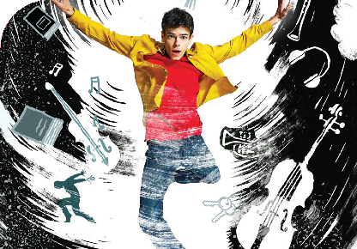
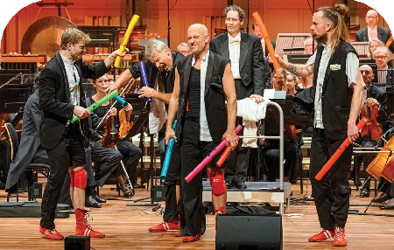
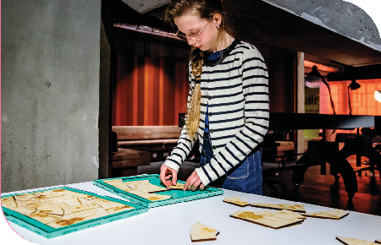
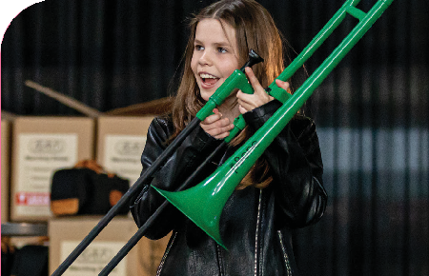



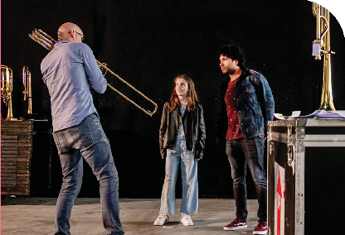

WAT VONDEN DE KINDEREN ERVAN?
In het theater
In het theater
In de klas
In de klas
ONLINE OP AVONTUUR
De beste voorstelling ever! Leukste uitje ooit met de school.
Zit live er even niet in? Online is het orkest ook te vinden met: Mensje en de Kraai (groep 1-4) en High Five! Music (groep
5-8). Eventueel te combineren met een workshop in de klas. Of neem een kijkje bij de instrumenten van het orkest met de clips van Expeditie Orkest.
Ik heb nog nooit zo’n groot orkest gezien!
Groep 7-8
Groep 7-8
Groep (5) 6-7-8
Groep 5-6-7-8
Jullie hebben speciaal voor ons de woorden eruit gehaald, zo snappen wij het beter.
Stiltestorm is een wervelend stille voorstelling over een hoofd vol prikkels. In een wereld die bruist en raast, volgen we één jong mens op een adembenemende zoektocht naar stilte. Musici, dansers en acteurs maken gedachten, twijfels en verlangens tastbaar. Wat gebeurt er als het buiten stil wordt, maar het vanbinnen juist harder klinkt? Een warme, poëtische zoektocht naar verstilling waarin je kunt horen wat echt gehoord wil worden.
Met Rhythmix beleef je een symfonieorkest als nooit tevoren: van tergend traag tot onspeelbaar snel, van bijna stilte tot een overweldigende klank, van vlammend flamenco tot ingetogen klassiek. Met een actie-reactiespel verbindt Percossa vanaf het allereerste moment de leerlingen in de zaal met de musici van Philzuid. Ze prikkelen het actief luisteren en nodigen uit volop mee te doen. Zo maken we samen van dit concert een onvergetelijke ervaring!
Instrumenten kleuren de muziek. Maar hoe werken die instrumenten nu eigenlijk, hoe voelen ze aan, hoe ontstaat de klank en hoe maak je een noot hoger of lager?
De antwoorden hierop vind je terug in de Magic Music Boxen van Philzuid, mits je goed kan puzzelen! Kraak de code en unlock afleveringen van Expeditie Orkest waarin nog veel meer muzikaal plezier te beleven is. Heb je de clip bekeken? Dat smaakt vast naar meer!
Binnen drie workshops een optreden geven met je klas? De workshop pBones is tromboneles in een notendop. Mister pBone leert kinderen blazen, schuiven, luisteren én samenspelen. Ze bereiden zich voor met tof lesmateriaal op het digibord en sluiten de workshops af met een spetterend optreden.
Het was heel gaaf! Wat een mooie muziek! Ik kon niet stil blijven zitten.
PRIMAIR ONDERWIJS 2026-2027
Wat zullen de leerlingen van jouw klas zeggen?
Theater
50 minuten
In samenwerking met
Het Laagland en SALLY
philzuid.nl/educatie/expeditie-orkest
Theater of concertzaal
60 minuten
School: in de klas
90 minuten
School: in de klas
Totaal 3 workshops

